Slide 1
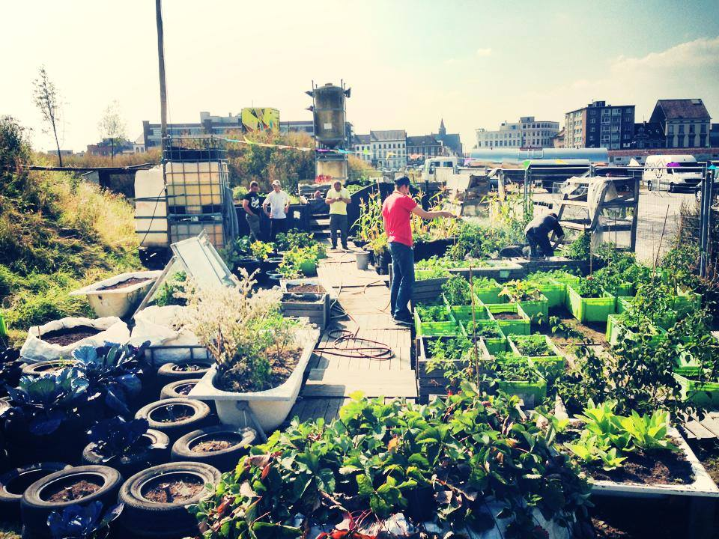
Stadslandbouw: wat kan, kan beter of moet anders?
Ervaringen uit Gent (België)

Slide 2
Inhoud
Kort even voorstellen
Inleiding:
Waarom stadslandbouw?
Over definities en typologieën
Onderzoek:
Rol van actoren en hun discoursen
Ideale stadslandbouw
Context van Gent
Notes:
Wie ben ik? Hoe ben ik tot stadslandbouw gekomen?
Waar doe ik onderzoek naar? Dus wat zijn de gaten binnen de kennis rond stadslandbouw, en waar kruist dit met mijn interesses. Ik ben geïnteresseerd in de duurzame ontwikkeling van steden en hoe stadslandbouw daarvoor gebruikt kan worden.
Er werd mij vandaag 2 dingen te komen vertellen: over mijn onderzoek aan de ene kant, wat zich op dit moment op een abstracter en theoretischer niveau afspeelt en over best practices uit de stad waar ik onderzoek gedaan heb aan de andere kant, dit vraagt dan weer om heel praktische kennis Deze twee zal ik trachten te combineren. De centrale vraag van wat nou precies de ideale vorm van stadslandbouw is.
Ik vertrek vanuit de vraag waarom er over stadslandbouw gepraat wordt en vanuit de vaststelling dat men heel wat objectieven er aan koppelt.
Als men zich daarbij afvraagt hoe we met stadslandbouw moeten omgaan en met andere woorden, hoe we stadslandbouw idealiter kunnen aangrijpen, liggen daar processen aan de basis die om analyse vragen. Ik heb het hier over het belang van discoursen.
Dus de hele uitleg over discoursen. Dit maar om aan te tonen dat stadslandbouw om een andere aanpak vraagt, al gelang naar de context en de stakeholders binnen die context.
Aantonen met het voorbeeld van Gent.
De laatste 4 jaar is men meer en meer beginnen spreken over stadslandbouw.
Er is een werkgroep stadslandbouw,
Korte keten kaart,
Beleidsgroep.
Er beweegt heel wat, maar het discours dat erover gevoerd wordt bepaalt mee in sterke mate.

Slide 3
Even voorstellen
Charlotte Prové
Universiteit Gent:
Master in Sociologie (2011)
Master in Nutrition and Rural Development (2013)
Scriptie over stadslandbouw (2013)
“Did you say agriculture in Ghent? An exploratory case-study”
Instituut voor landbouw en visserijonderzoek (ILVO) & UGent:
PhD-kandidaat “Governance of Urban Agriculture” (Okt. 2013)

Slide 4
Waarom stadslandbouw?
Bevolkingsgroei
Notes:
Over 75% of the population lives in cities today
Over the last 30 years
Population increased by 33%
Urban areas increased by

Slide 5
Waarom stadslandbouw?
Urbanisatie
Notes:
Certainly in Flanders
Metropolitane bij uitstek! Zeer verstedelijk. Grote diversiteit aan actoren op het platteland, dus veel betrokken in planningsprocessen door grote bevolkingsdichtheid, dus moeilijke governance, meer specifiek moeilijke planningsprocessen

Slide 6
Waarom stadslandbouw?
Food deserts

Slide 7
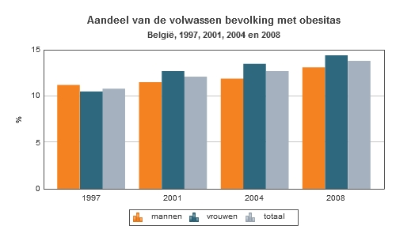
Waarom stadslandbouw?
Vervreemding van voedsel (obesitas, diabetes,…)

Slide 8
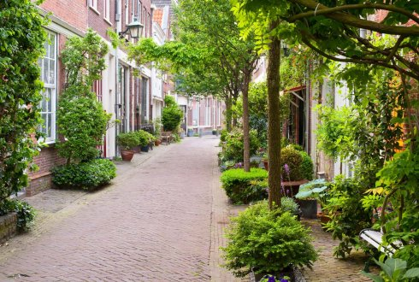
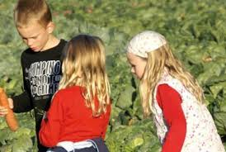
Waarom stadslandbouw?
Levenskwaliteit in steden (groene ruimtes)
Sociaal aspect

Slide 9
Waarom stadslandbouw?
Ecologische voordelen
urban heat island
CO2-uitstoot: -
Opvang regenwater
Luchtkwaliteit : +
Biodiversiteit : +

Slide 10
Over definities en typologieën
Urban agriculture is located within (intra-urban) or on the fringe (peri-urban) of a town, a city or a metropolis, and grows or raises, processes and distributes a diversity of food and non-food products, (re-)uses largely human and material resources, products and services found in and around that urban area, and in turn, supplies human and material resources, products and services largely to that urban area. (Mougeot, 2006 adopted by RUAF)
… Carrying out farming activities in built up areas where open space is available as well as keeping livestock (dairy, cattle, goats, sheep, pigs, and fowl) in built up and peri-urban areas.
(Mwalukasa, 2000)
Urban agriculture “refer[s] to growing and raising food crops and animals in an urban setting for the purpose of feeding local populations.
(Goldstein, Bellis, Morse, Myers, & Ura , 2011)
Urban and peri-urban agriculture (UPA) occurs within and surrounding the boundaries of cities throughout the world and includes products from crop and livestock agriculture, fisheries and forestry in the urban and peri-urban area. It also includes non-wood forest products, as well as ecological services provided by agriculture, fisheries and forestry. Often multiple farming and gardening systems exist in and near a single city.
(FAO, 1999)
Urban agriculture as spanning all actors, communities, activities, places and economies that focus on biological based production, in a spatial context that, according to regional and local opinions and standards, is perceived as “urban”. Urban agriculture takes place in intra-urban and peri-urban areas.
(Maldonado, 2013 for COST Action)
Urban agriculture is the practice of cultivating, processing, and distributing food in or around a village, town, or city.
(Bailkey & Nast, 2000)
An industry that produces, processes and markets food and fuel, largely in response to the daily demand of consumers within a town, city or metropolis, on land and water dispersed throughout the urban and peri-urban area, applying intensive production methods, using and reusing natural resources and urban wastes, to yield a diversity of crops and livestock
(Smit, Nasr & Ratta,2001)
Urban agriculture can include community and private gardens, edible landscaping, fruit trees, food producing green roofs, aquaculture, farmers markets, hobby beekeeping, and food composting.
(Mendes, Balmer, Kaethler, Rhoads, 2008)
Urban agriculture will encompass any fresh produce both produced (homegrown or commercial) and consumed within the same urban/peri-urban region.
(Denny, 2012)

Slide 11
Over definities en typologieën
Andere termen: stadsnabije landbouw, geïntegreerde landbouw, stadslandbouw en stadstuinieren
Grootste gemene deler: Voedselproductie in/rondom stad geïntegreerd in stad
Geïntegreerd = multifunctionaliteit = sociale, ecologische doelstellingen naast economische
Gevolg definities: omvatten grote diversiteit aan stadslandbouwprojecten
Typologie om structuur aan te brengen

Slide 12
Definitie - Typologie
Commercieel
Sociaal-ecologisch
Sociaal-economisch
Traditionele landbouw in stedelijke omgeving
CSA
Voedselparken
Voedseltorens
Daktuinieren
Verticaal tuinieren
Aquaponics
Hydroponics
Gemeenschapstuinen
Moestuinen/volkstuinen
Familietuinen (privé)
Guerrilla tuinieren
Educatieve tuinen/ vormingstuinen
Kunst/Sensibilisering

Slide 13
Welke betekenis krijgt stadslandbouw? Context + Discours
Contouren van stadslandbouw vernauwd/verbreed door (socio-politieke, geografische, economische, …) factoren eigen aan de context
Contextuele factoren
Discours = Aanname dat taal en tekst vormen van sociale praktijken zijn, en dus mee de sociale realiteit gaan beïnvloeden
Het discours van invloedrijke stakeholders binnen een bepaalde context tekent mee de contouren uit voor de inhoud en functies van stasdlandbouw
Discours
Betekenis Stadslandbouw
Notes:
Maw, woorden sturen mee de praktijken en dus de betekenis van stadslandbouw

Slide 14
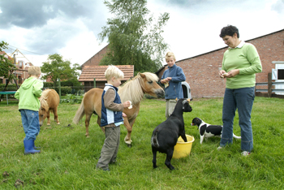
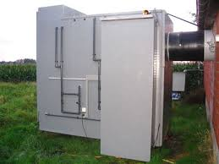
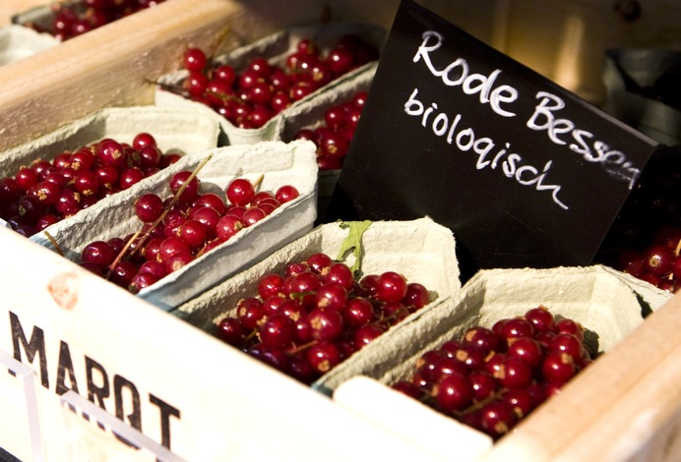
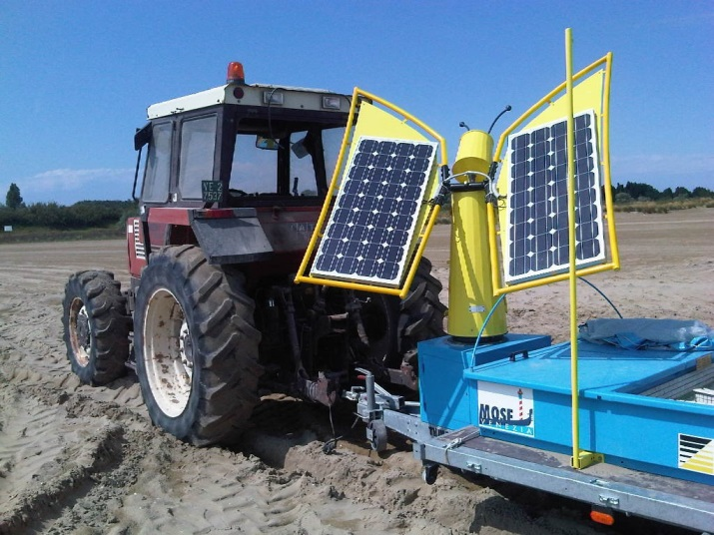
Voorbeeld: Duurzame landbouw…
Notes:
Vooreeld van hoe een verschillend discours tot een verschillende definiëring van het probleem zorgt en dus van verschillende praktijken. Het kan gebueren dat verschillende discoursen gaan conflicteren end an is het voor een beleid van belang dit goed te doorgronden. Misschien moet men als beleid ook heel bewust zijn van het bestaan van deze disoursen en de invloed die ze hebben op de toekomst van bepaalde systemen

Slide 15
Discours
Discoursen in de stadslandbouw
Gelinkt aan functies/objectieven
Sociaal
Economisch
Ecologisch
…
→ Afhankelijk van heersend(e) discours(en), krijgt het concept stadslandbouw een andere invulling in een bepaalde context

Slide 16
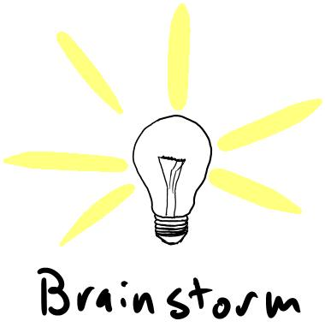
Gent als voorbeeld
Ontwikkelingsproces van stadslandbouw in Gent
Verschillende pioniersprojecten
Hype, boom
Recent fenomeen (+/- 3 jaar)
Veel verschillende stakeholders
Rol van discoursen hierin

Slide 17
Gent: een stukje geschiedenis
2011:
Werkgroep
stadslandbouw
(uit transitie-
beweging)
December 2012
April 2013
Juni 2013
Oktober 2013
Gent: Klimaat-
neutraal in 2050
Conclusie scriptie
Verantwoordelijke
aangesteld binnen
stad
Beleidsstrategie
Visietekst werkgroep
stadslandbouw
Gent en Garde
Voorbeelden van goede aanpak
1: De Site (2006)
2: Groe(n)ten uit Gent (2012)
Heel wat nieuwe projecten: bv. Roof Food (2015)

Slide 18
Gent: goede voorbeelden uit de praktijk
1. De Site (2006)
Tijdelijk invullingsproject
In afwachting van woonbouwproject, zorgen verschillende organisaties, vzw’s en
stadsdiensten voor sociale en culturele activiteiten.
Samenlevingsopbouw (wijkregisseurs): oprichten volkstuin voor en door bewoners
Grote migrantenpopulatie
http://www.rabotsite.be/nl/over-de-site/beleid

Slide 19
Gent: goede voorbeelden uit de praktijk
2. DOKmoestuin -Groe(n)ten uit Gent (2012)
DOKmoestuin maakt deel uit van het sociaal-tewerkstellingsproject GROEnTEN uit GENT van Sociale Werkplaats De Sleutel. Ze hebben akkers op verschillende plekken aan de Oude Dokken. Hun oogst is bestemd voor de restaurants op het DOKstrand, de sociale kruidenier aan het Rabot en de voedselbedeling van de Brugse Poort. Met DOKmoestuin heten ze iedereen welkom om te zaaien, wieden, spitten en oogsten bij DOK.

Slide 20
Intermezzo: slotbevindingen thesis
Situatie vastgesteld in 2013
Dienst economie
Buurtgerichte werking
Groendienst
Milieudienst
Sociale projecten
Korte keten projecten (markten, csa…)
volkstuinen

Slide 21
Intermezzo: slotbevindingen thesis
Aanbeveling
Dienst economie
Milieudienst
Buurtgerichte werking
Groendienst
Coördinatie netwerk/platform
Ideeën
Sociale projecten
Korte keten projecten (markten, csa, …)
Volkstuinen
Notes:
Belang van een netwerk => vraagt verbinden visies
Identificatie met stadslandbouw
Stigmatisering. Verschillende visies, verschillende groeperingen, gaan tegen elkaar inwerken. En verzwakken elkaar eerder ipv versterken
Platform nodig, om lokale visies te verbinden.
Platform moet niet gaan ontwikkelen! ! !

Slide 22
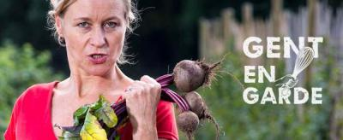
Gent: goede voorbeelden uit de praktijk
Lokale voedselstrategie waarin stadslandouw als onderdeel ervan is opgenomen (~voeding)
Stad Gent neemt een coördinerende, faciliterende rol aan
In de praktijk: ondersteunen en promoten stadslandbouwprojecten
3. Gent En Garde (2013)
Voedselstrategie 'Gent en garde' moet Gents eten duurzamer maken
woensdag, 16 oktober 2013 - Redactie Landbouwleven
Notes:
Er wordt uit de definities geplukt om bepaalde praktijken bewust of onbewust te kunnen opstarten bv. Van Gent Heel traditionele stadslandbouw in Gent als gevolg van een traditioneel discours vnl. groenten in volle grond. En dus heeft Gent dit vnl.

Slide 23
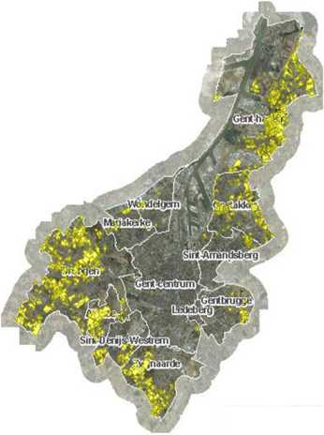
Gent en haar discoursen
Beleid rond landbouwgrond
Studie ruimtelijke visie op landbouw in de stad (2014)
Doel: in kaart brengen van, behouden en promoten van landbouw in (en voor) de stad
Article 5b, added to the ‘Protection of Agricultural Land and Forest Land Act’ in 2008
Study of Conditions and Directions of Spatial Development and Land Use Development Plan (also called Local Plan)
Warsaw
Gent
Notes:
In warschau zijn ze er helemaal niet mee bezig, terwijl er is Gent wel echt mee bezig is. Men voert wel een discours. Het begint vaak eerst sociaal, dan stelt men zich ruimtelijke vragen en op termijn evolueert het dan vaak ook naar het economische waarbij men er echt een sector wil van maken.

Slide 24
Gent en haar discoursen
Maatschappelijk draagvlak
‘Linkse’ stad
Attitude tegenover publieke ruimte
Reputatie landbouw en landbouwers

Slide 25
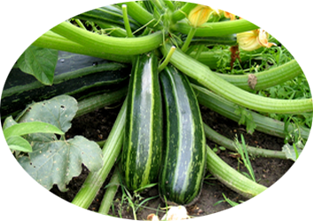
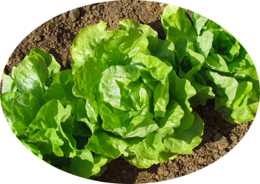
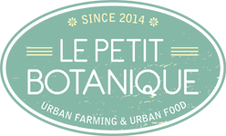
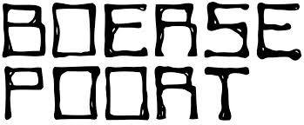
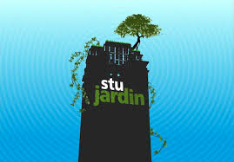
Gent en haar discoursen
Eerder traditionele stadslandbouw in Gent als gevolg van een traditioneel discours vnl. groenten in volle grond
Eerder sociaal(-economisch) van insteek

Slide 26
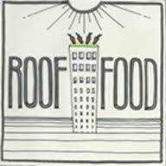
Gent en haar discoursen
Gestage groei naar professionele stadslandbouw
Opkomende discussies en vraagtekens geplaatst bij land, voedselveiligheid, logistiek

Slide 27
Ideale stadslandbouw
Stadslandbouw in Gent: Wat kan, kan anders, moet beter?
→ Hangt af van wat je met je stad wilt bereiken
→Hangt af van welke doelen vooropgesteld worden. Moet het betekenis hebben op sociaal, ecologisch en/of economisch vlak?
→ Belang van projecten, belangrijke actoren gericht op stadslandbouw

Slide 28
Bedankt!
Vragen?

